Slide 1

Club de Coding & Gaming
Día 1
Inducción / Presentación

Slide 2

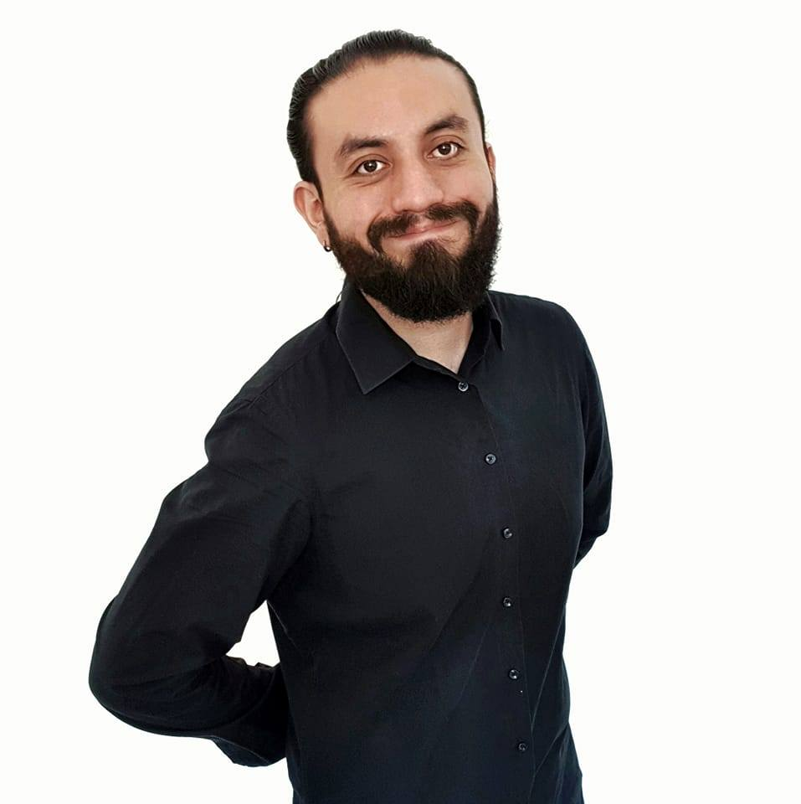

Un poco sobre el instructor
Sebastián Silva P. (Sebastián)
Bachiller en Ciencias Físico-Matemático | Colegio San Gabriel Quito (2005)
Ing. Mecánico | Escuela Politécnica Nacional EPN (2011) | (Becado por Excelencia Académica y Graduado con honor CUM LAUDE)
Máster en Administración de Empresas MBA | Pontificia Universidad Católica del Ecuador PUCE (2016)
Master of Science in Mechatronics | Technische Universität Hamburg Harburg (2017)
Inspector de Calidad de Equipo de Soporte en Tierra y Piezas de Aviones Airbus | Airbus – DB Schenker – CEVA (2018 – actualidad)
Ecuatoriano, Alemán, Apasionado por la Tecnología, El Software CAD, La Programación, La Música, La Ingeniería, La Ciencia, La Vida, etc.…

Slide 3
¿Qué haremos en este club?
Aprenderemos programación de una manera divertida
Aprenderemos / Reforzaremos Python para los fines de este club
Reforzaremos las bases de la programación mediante la creación de juegos → ¿Por qué con JUEGOS?
Utilizaremos Tkinter y/o Pygame para este fin
Dejaremos sentadas en sus mentes las bases de la lógica, la programación y el Computer Science.
Utilizaremos como base de trabajo Visual Studio Code
Si nos da el tiempo aprenderemos otros temas interesantes del campo de la programación.
Lo más importante es que pasaremos un tiempo increíble aprendiendo algo muy muy increíble también

Slide 4
Estudiar VS. Aprender

Slide 5
¿Qué espero de ustedes?
Puntualidad
Compromiso por aprender
Respeto mutuo
Que esto no sea algo aburrido y tedioso (siempre siéntanse libres de expresar una crítica CONTRUCTIVA para poder mejorar las clases)
Responsabilidad para aprender y con ustedes mismos
Que esto no quede aquí en el club ni en este año lectivo, que esto sea solo el inicio…
Que sientan alegría, pasión y mucho entusiasmo por cada clase que tengamos
Que en el futuro esto sea de ayuda para su profesión / para su vida
Tengo muchas expectativas de ustedes….

Slide 6
¿Qué expectativas tienen ustedes de mí / de este club?
(LOS ESCUCHO, Y TAMBIÉN DESEO SABER QUIENES SON)

Slide 7
Nobles Recomendaciones de mi parte
1 hora de clase conmigo == 2 horas de adicionales de su esfuerzo a la semana
Consideren la analogía “Lo que estoy aprendiendo el día de ahora, posiblemente me dará de comer el día de mañana”
Procurar venir en el mejor estado posible de su parte (cada hora conmigo vamos a hacer muchas cosas, vamos a poner nuestro potencial al máximo)
Sin importar la calidad del profesor, el instituto, el aula, los recursos, una materia un curso es tan exitoso como la calidad del esfuerzo de sus estudiantes.
Cuando repasen / aprendan / estudien en casa, procuren hacerlo con calma, con tranquilidad, no se frustren si algo no sale a la primera → la programación es el arte de aprender de los errores
No dejen acumular las clases, vayan revisando de a poco cada semana, no dejen las cosas para el último → 1era recomendación + evitar frustración
Un día a la vez !!!

Slide 8
Python será la base que les permitirá asimilar cosas más increíbles en el futuro
Yo aspiro muchísimo de ustedes !!!
Confío en su capacidad y en el hecho que son personas increíbles que van a hacer algo increíble en el futuro.

